Slide 1
NHIỆT LIỆT CHÀO MỪNG QUÝ THẦY CÔ VÀ CÁC EM HỌC SINH!!

Slide 2
KHỞI ĐỘNG
Trò chơi “Ai nhanh hơn”

Slide 3
Trò chơi “Ai nhanh hơn”
- Nội dung chơi: Xác định thể thơ
- Luật chơi:
+ 2 bạn tham gia trò chơi.
+ Thời gian 45 giây/ tổng số 7 bài thơ.
+ Người chiến thắng: số lượng đáp án chính xác nhiều nhất.

Slide 4
Trò chơi “Ai nhanh hơn”
Xác định thể thơ của từng bài thơ sau:
Tên bài thơ, tác giả | Thể thơ
1/ Chuyện cổ tích về loài người (Xuân Quỳnh) | ..................
2/ Chuyện cổ nước mình (Lâm Thị Mỹ Dạ) | ..................
3/ Bắt nạt (Nguyễn Thế Hoàng Linh) | ..................
4/ Mây và sóng (Ta-go) | ...................
5/ Hạt gạo làng ta (Trần Đăng Khoa) | ...................
6/ Đồng dao mùa xuân (Nguyễn Khoa Điềm) | ...................
7/ Những cánh buồm (Hoàng Trung Thông) | ...................

Slide 5
Đáp án
Tên bài thơ, tác giả | Thể thơ
1/ Chuyện cổ tích về loài người (Xuân Quỳnh) | Năm chữ
2/ Chuyện cổ nước mình (Lâm Thị Mỹ Dạ) | Lục bát
3/ Bắt nạt (Nguyễn Thế Hoàng Linh) | Năm chữ
4/ Mây và sóng (Ta-go) | Tự do
5/ Hạt gạo làng ta (Trần Đăng Khoa) | Bốn chữ
6/ Đồng dao mùa xuân (Nguyễn Khoa Điềm) | Bốn chữ
7/ Những cánh buồm (Hoàng Trung Thông) | Tự do

Slide 6
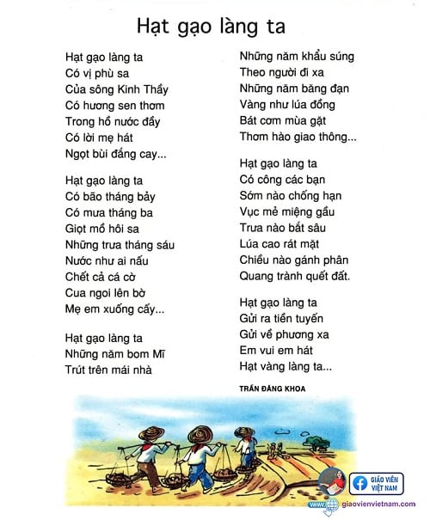
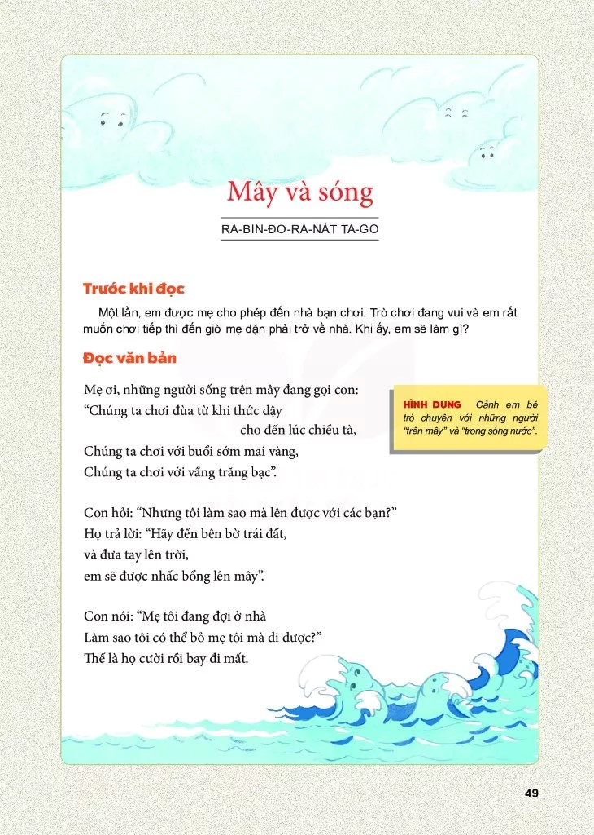
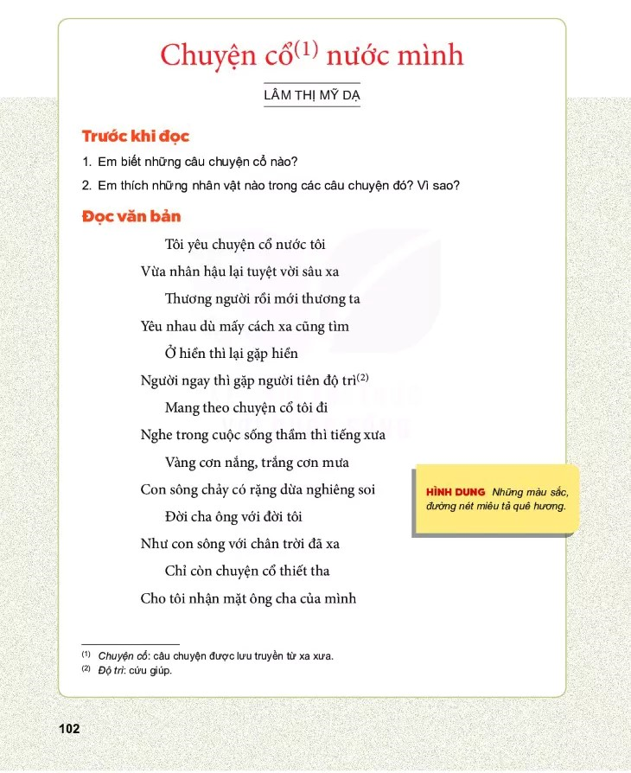

Slide 8
Bài 2: Khúc nhạc tâm hồn
Đọc văn bản 2:
GẶP LÁ CƠM NẾP
(Thanh Thảo)

Slide 9
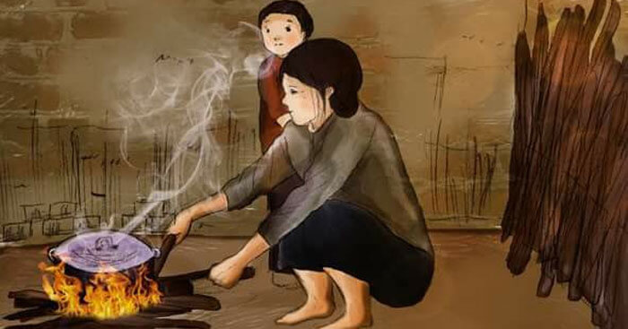
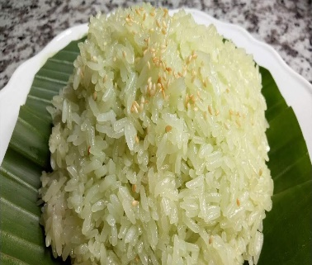
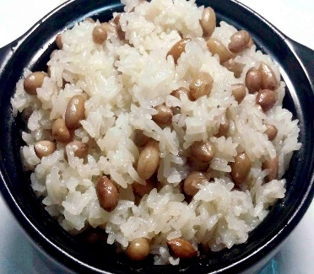

Slide 10
NỘI DUNG BÀI HỌC
I.
II.
ĐỌC VÀ TÌM HIỂU CHUNG
TÌM HIỀU CHI TIẾT
III.
IV.
TỔNG KẾT
LUYỆN TẬP - VẬN DỤNG

Slide 11
I. ĐỌC VÀ TÌM HIỂU CHUNG
1. Đọc

Slide 12
GẶP LÁ CƠM NẾP
- THANH THẢO -
“Xa nhà đã mấy năm Ôi mùi vị quê hương
Thèm bát xôi mùa gặt Con quên làm sao được
Khói bay ngang tầm mắt Mẹ già và đất nước
Mùi xôi sao lạ lùng. Chia đều nỗi nhớ thương.
Mẹ ở đâu, chiều nay Cây nhỏ rừng Trường Sơn
Nhặt lá về đun bếp Hiểu lòng nên thơm mãi…”
Phải mẹ thổi cơm nếp (Thanh Thảo, Dấu chân qua
Mà thơm suốt đường con. trảng cỏ)

Slide 13
GẶP LÁ CƠM NẾP
- THANH THẢO -
“ Xa nhà / đã mấy năm Ôi / mùi vị quê hường
Thèm bát xôi / mùa gặt Con quên / làm sao được
Khói bay ngang / tầm mắt Mẹ già / và đất nước
Mùi xôi / sao lạ lùng. Chia đều / nỗi nhớ thương.
Mẹ ở đâu, / chiều nay Cây nhỏ / rừng Trường Sơn
Nhặt lá / về đun bếp Hiểu lòng / nên thơm mãi…”
Phải / mẹ thổi cơm nếp (Thanh Thảo, Dấu chân qua
Mà thơm / suốt đường con. trảng cỏ)

Slide 14
I. ĐỌC VÀ TÌM HIỂU CHUNG
1. Đọc
2. Tìm hiểu tác giả, tác phẩm

Slide 15
Hoạt động nhóm, thực hiện phiếu học tập số 1 và số 2
(HS chuẩn bị ở nhà)
PHIẾU HỌC TẬP SỐ 1
PHIẾU HỌC TẬP SỐ 2
Tác giả Thanh Thảo
1/ Cuộc đời
2/ Sự nghiệp sáng tác
3/ Vị trí, đóng góp trong văn học Việt Nam.
Văn bản “Gặp lá cơm nếp”
Xuất xứ
Thể loại
PTBĐ chính
Bố cục

Slide 16
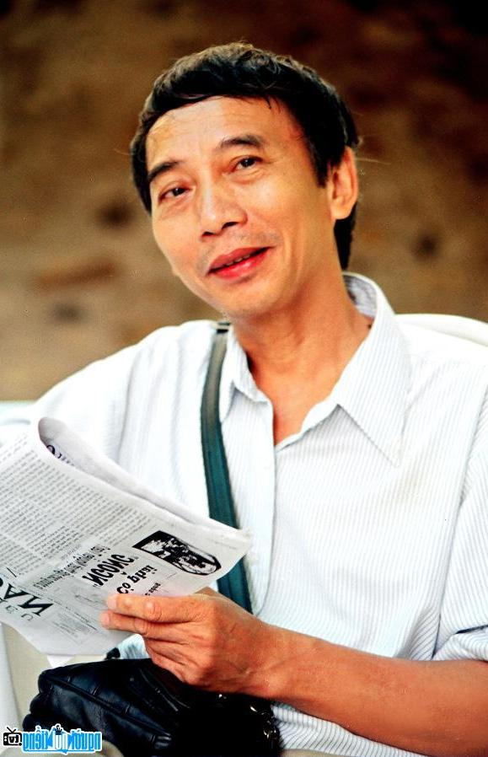
a. Tác giả Thanh Thảo
Năm sinh: 1946
Quê quán: Quảng Ngãi
Thể loại sáng tác: thơ, trường ca; ông còn viết báo, tiểu luận phê bình…
Tác phẩm tiêu biểu: Những người đi tới biển (1977), Dấu chân qua trảng cỏ (1978), Khối vuông ru-bích (1985)…
Ông là tác giả tài năng và có nhiều đóng góp quan trọng trong nền văn học Việt Nam hiện đại.

Slide 17
b. Tác phẩm “Gặp lá cơm nếp”
In trong tập thơ “Dấu chân qua trảng cỏ”, NXB Hội Nhà Văn, Hà Nội, 2015, tr. 38 – 39.
Xuất xứ
Thể loại
Thơ năm chữ
PTBĐ
Biểu cảm
Phần 1: Hai khổ đầu ► Hình ảnh người mẹ trong kí ức của người con
Phần 2: Hai khổ cuối ► Tình cảm người con dành cho mẹ và đất nước.
Bố cục

Slide 18
II. TÌM HIỂU CHI TIẾT

Slide 19
1. Đặc điểm thể thơ
TRÒ CHƠI “CHẠY TIẾP SỨC”
Cách chơi: 02 đội chơi, mỗi đội chơi có 4 thành viên, mỗi thành viên chỉ được phép ghi 1 câu trả lời, sau đó đến các thành viên tiếp theo. Thời gian chơi là 90 giây. Đội nào trả lời nhanh và nhiều câu trả lời đúng nhất đội đó sẽ chiến thắng.

Slide 20
1. Đặc điểm thể thơ
TRÒ CHƠI “CHẠY TIẾP SỨC”
Nội dung chơi: So sánh hai bài thơ “Gặp lá cơm nếp” và “Đồng dao mùa xuân”
Tiêu chí so sánh | Đồng dao mùa xuân | Gặp lá cơm nếp
Số tiếng/ mỗi dòng thơ
Cách gieo vần
Ngắt nhịp
Chia khổ

Slide 21
1. Đặc điểm thể thơ
Tiêu chí so sánh | Đồng dao mùa xuân | Gặp lá cơm nếp
Số tiếng/ mỗi dòng thơ | 4 tiếng/ dòng | 5 tiếng/ dòng
Cách gieo vần | Gieo vần chân (lính-bình, lửa-nữa, yêu-chiều-diều…) | Gieo vần chân (gặt-mắt, bếp-nếp, được-nước,…)
Ngắt nhịp | Linh hoạt, biến tấu trên nền nhịp 2/2 | Linh hoạt, biến tấu trên nền nhịp 2/3
Chia khổ | 9 khổ, trong đó 2 khổ đặc biệt | 4 khổ, trong đó 1 khổ đặc biệt

Slide 22
1. Đặc điểm thể thơ
Số tiếng: 5 tiếng / dòng
Cách gieo vần: Vần chân (lính-bình, lửa-nữa, yêu-chiều-diều…)
Ngắt nhịp: Linh hoạt, biến tấu trên nền nhịp 2/3
Chia khổ: 4 khổ, trong đó 1 khổ đặc biệt (khổ cuối)

Slide 23
2. Hình ảnh người mẹ trong kí ức của người con
THẢO LUẬN CẶP ĐÔI
PAIR
THINK
SHARE

Slide 24
2. Hình ảnh người mẹ trong kí ức của người con
THẢO LUẬN CẶP ĐÔI
Nhiệm vụ 1
Người con nhớ về mẹ trong hoàn cảnh nào? Câu thơ nào nói lên điều ấy? Qua đó, em có nhận xét gì về người con?
Nhiệm vụ 2
Hãy tìm những dòng thơ kể về mẹ trong kí ức người con. Từ đó, nhận xét về hình ảnh mẹ trong kí ức của con.

Slide 25
2. Hình ảnh người mẹ trong kí ức của người con
Trên đường hành quân ra mặt trận, người con gặp lá cơm nếp
* Hoàn cảnh:
Gợi anh nhớ đến mùi khói xôi, thèm một bát xôi mùa gặt có hương thơm lạ lùng
Nhớ đến hình ảnh thân thương của mẹ bên bếp lửa nấu xôi
Người con có sự tinh tế trong cảm nhận thiên nhiên, thế giới tình cảm phong phú, xúc động khi nhớ về mẹ.
Hoàn cảnh đặc biệt

Slide 26
2. Hình ảnh người mẹ trong kí ức của người con
THẢO LUẬN CẶP ĐÔI
Nhiệm vụ 1
Người con nhớ về mẹ trong hoàn cảnh nào? Câu thơ nào nói lên điều ấy? Qua đó, em có nhận xét gì về người con?
Nhiệm vụ 2
Hãy tìm những dòng thơ kể về mẹ trong kí ức người con. Từ đó, nhận xét về hình ảnh mẹ trong kí ức của con.

Slide 27
2. Hình ảnh người mẹ trong kí ức của người con
- Những dòng thơ kể về mẹ:
Mẹ ở đâu, chiều nay
Nhặt lá về đun bếp
Phải mẹ thổi cơm nếp
Mà thơm suốt đường con
Mẹ nhặt từng chiếc lá về để đun, thổi nồi cơm nếp thơm nức, mùi thơm đó cứ theo con mãi trên mọi cung đường.

Slide 28
2. Hình ảnh người mẹ trong kí ức của người con
Mẹ là người tần tảo, chăm lo cuộc sống gia đình.
Mẹ rất yêu thương các con.
Mẹ rất giản dị, mộc mạc.

Slide 29
LUYỆN TẬP

Slide 30
CỨU HỘ SẠT LỞ
Notes:
Bước 1: Nhấn vào các số thứ tự để chuyển sang Slide câu hỏi.
Bước 2:
+ Nếu HS trả lời đúng, nhấn vào các tảng đá đang đè lên người để làm cho biến mất và cứu người.
+ Nếu HS trả lời sai, KHÔNG nhấn vào tảng đá.
Bước 3: Nhấn vào mũi tên xanh để chuyển đến slide nội dung tiếp theo của bài học.

Slide 31
Câu 1. Tác giả của văn bản Gặp lá cơm nếp?
A. Nguyễn Khoa Điềm
B. Thanh Thảo
C. Trần Đăng Khoa
D. Xuân Quỳnh
Notes:
- Nhấn vào mũi tên màu hồng để quay lại slide 1.

Slide 32
Câu 2. Bài thơ đã sử dụng thể thơ nào?
A. Bốn chữ
B. Lục bát
C. Năm chữ
D. Tự do
Notes:
- Nhấn vào mũi tên màu hồng để quay lại slide 1.

Slide 33
Câu 3. Ý nào sau đây không đúng khi nói về hình ảnh người mẹ trong bài thơ?
A. Tần tảo, chăm lo cho gia đình
B. Yêu thương, chăm sóc cho con
C. Mẹ giản dị, mộc mạc, chất phác
D. Mẹ ra trận và hi sinh vì đất nước
Notes:
- Nhấn vào mũi tên màu hồng để quay lại slide 1.

Slide 34
Câu 4. Người con nhớ về mẹ trong hoàn cảnh nào?
A. Trên đường hành quân, tiếng gà gáy xa
B. Hương vị của lá nếp gợi nhắc món xôi mẹ nấu.
C. Khói bếp ban chiều đã gợi nhắc người con về mẹ
D. Cả A và C
Notes:
- Nhấn vào mũi tên màu hồng để quay lại slide 1.

Slide 35
BÀI TẬP VỀ NHÀ
Đọc khổ thơ thứ 3, 4 và trả lời câu hỏi:
Người con thể hiện những tình cảm, cảm xúc gì?
Vì sao những tình cảm, cảm xúc ấy lại trào dâng trong tâm hồn người con khi “gặp lá cơm nếp”?

Slide 36
3. Hình ảnh người lính
Đọc khổ thơ thứ 3,4 và trả lời câu hỏi:
Người con thể hiện những tình cảm, cảm xúc gì?
Vì sao những tình cảm, cảm xúc ấy lại trào dâng trong tâm hồn người con khi “gặp lá cơm nếp”?

Slide 37
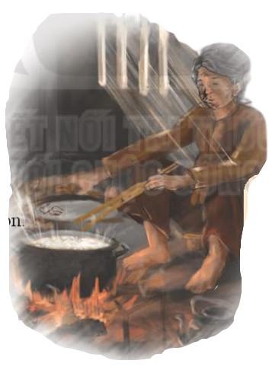
3. Hình ảnh người lính
- Mẹ già và đất nước: người con nhắc đến nỗi nhớ thương chia đều cho cả người mẹ và đất nước.
→ Tình yêu gia đình, đất nước song hành trong tâm hồn người lính.

Slide 38
3. Hình ảnh người lính
- Mùi vị quê hương: hương thơm của lá cơm nếp đã khiến người con nhớ đến món cơm nếp mà người mẹ nấu. Hương vị món ăn dân dã, bình vị thôn quê đã được người lính xem như biểu tượng của quê hương.
Tình yêu gia đình hòa quyện, gắn bó với tình yêu quê hương, đất nước.

Slide 39
3. Hình ảnh người lính
Qua bài thơ, em có cảm nhận như thế nào về hình ảnh người con trong bài thơ?
Yêu thương, thấu hiểu những nỗi vất vả, tình yêu của mẹ dành cho mình.
Nỗi xót xa vì anh đi xa, không thể đỡ đần, sẻ chia nỗi vất vả cùng mẹ.

Slide 40
III. TỔNG KẾT

Slide 41
NỘI DUNG
Bài thơ là tình cảm nhớ thương của người con dành cho mẹ và đất nước. Đó là tình cảm thiêng liêng của người con dành cho cội nguồn, cho dân tộc, cho người mẹ kính yêu đã sinh ra và yêu thương mình.

Slide 42
NGHỆ THUẬT
- Hình ảnh thơ giàu giá trị biểu cảm.
- Cách gieo vần liền đặc sắc cùng nhịp thơ 2/3, 1/4. 3/2 linh hoạt theo từng câu.
- Thể thơ năm chữ góp phần thể hiện một cách hàm súc tình cảm, tấm lòng của người con đối với quê hương, đất nước và người mẹ.

Slide 43
VẬN DỤNG
Viết đoạn văn (khoảng 5 - 7 câu) nêu cảm nghĩ về tình yêu của người con đối với mẹ trong bài thơ Gặp lá cơm nếp.

Slide 44
HƯỚNG DẪN VỀ NHÀ
Hoàn thành bài tập vận dụng.
Ôn tập lại văn bản Gặp lá cơm nếp.
Soạn bài: Trở gió.

Slide 45
CẢM ƠN CÁC EM ĐÃ LẮNG NGHE, HẸN GẶP LẠI!

